Slide 1
DATABASE SYSTEM CONCEPTS
第十章 数据存储和数据访问

Slide 2
提纲
10.1 物理存储介质概述
10.2 磁盘和闪存
10.3 文件组织和记录组织
10.4 数据字典存储
10.5 数据库缓冲区
10.6 索引基本概念
10.7 顺序索引
10.8 B+树索引文件
10.9 散列文件组织和散列索引
10.10 SQL中的索引定义

Slide 3
10.1 物理存储介质概述
物理存储介质分类
数据访问的速度
每单位数据的成本
可靠性
在电源出现故障或系统崩溃时数据丢失
存储设备的物理故障
按存储信息分
易失性存储
电源断电后失去内容
非易失性存储
电源断电后内容仍然保持
包括辅助存储和三级存储, 以及带有备用电池的主存

Slide 4
物理存储介质
高速缓冲存储器(Cache)
最快和最昂贵的存储器
（数据）易失
由计算机系统硬件管理
主存储器(Main memory)
快速访问(10到100 纳秒之间; 1 纳秒= 10^{–9} 秒)
一般太小(或者太贵) 而难以存储整个数据库
目前广泛使用的主存容量高达几千兆字节
容量逐渐增大，每字节的花费平稳而迅速的下降（大约2到3年下降一半）
易失的(Volatile)
当电源故障或系统崩溃发生时，主存中内容丢失

Slide 5
物理存储介质 (续)
快闪存储器 (Flash memory)
数据不会因电源故障而丢失
数据写入一次后，不能直接覆盖，只能擦除和重新写入
只能够支持有限次数(10K – 1M)的擦除/写入
需一次性的擦除整个快闪存储器，然后才可以再写一次
读的速度和主存一样快
但是写的速度要慢一些(几毫秒),擦除更慢
广泛应用于嵌入式设备，如数码相机、手机、USB盘

Slide 6
物理存储介质 (续)
磁盘
数据存储在旋转的盘片上，靠磁的作用来读/写
长期数据存储的主要介质，通常是存储整个数据库
为了能够访问数据，数据必须从磁盘移到主存储器，修改后的数据必须写回磁盘
相比主存访问速度较慢 (而比后面介绍的存储介质快)
直接访问 – 可以随机读取磁盘上的数据, 而不像磁带那样顺序读取
容量到达1.5 TB（截止2009年）
相比主存储器和快闪存储器，磁盘有更大的容量
性能随着技术的提高而迅速的增长 (通常2年内提高2到3倍)
电源故障或系统崩溃时，数据不会丢失
磁盘故障可能会毁坏数据，但概率很小

Slide 7
物理存储介质 (续)
光学存储器
非易失的，通过激光从一个旋转的盘片上读取数据
CD-ROM(640 MB) 和DVD(4.7 到 17 GB) 是常见的形式
蓝光光盘: 27 GB to 54 GB
写一次读多次 (WORM) ，光盘常用于存储归档数据 (CD-R, DVD-R, DVD+R)
也有多种可以写的光盘 (CD-RW, DVD-RW, DVD+RW, and DVD-RAM)
读和写的速度要比磁盘慢得多
自动光盘机系统包含少量驱动器和大量可按要求（通过机械手）自动装入某一驱动器的光盘

Slide 8
物理存储介质 (续)
磁带存储器
非易失的, 主要用于备份(例：从磁盘故障中恢复数据)和归档数据
顺序访问– 比磁盘慢得多
大容量(40 到300 GB)
磁带可以从驱动器中移除⇒ 存储成本比磁盘小得多，但是驱动器的成本较高
自动磁带机用于存储异常巨大的数据集合
几百个TB(1 terabyte = 10¹² bytes) 甚至是若干PB(1 petabyte = 10¹⁵ bytes)

Slide 9
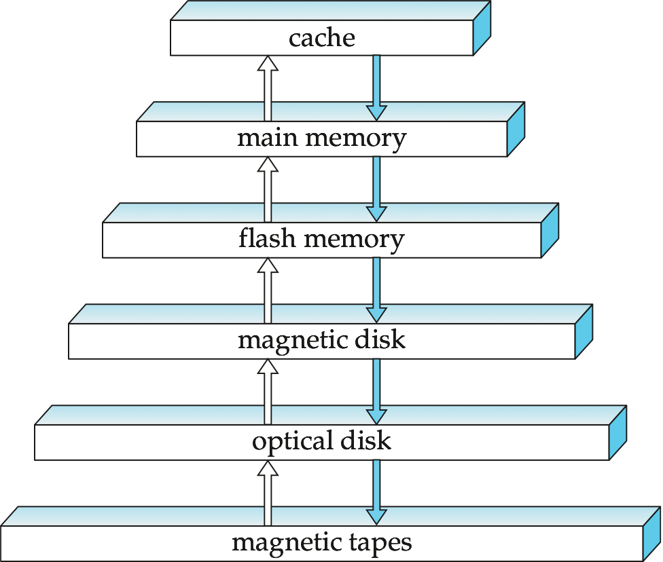
存储层次

Slide 10
存储层次(续)
基本存储
访问速度最快的存储介质，但是易失(cache, 主存)
辅助存储
层次结构中基本存储介质的下一层介质, 非易失, 访问速度较快
也称为联机存储
如：闪存, 磁盘
第三级存储
层次结构中最底层的介质, 非易失，访问速度慢
也称为脱机存储
如：磁带, 光学存储器

Slide 11
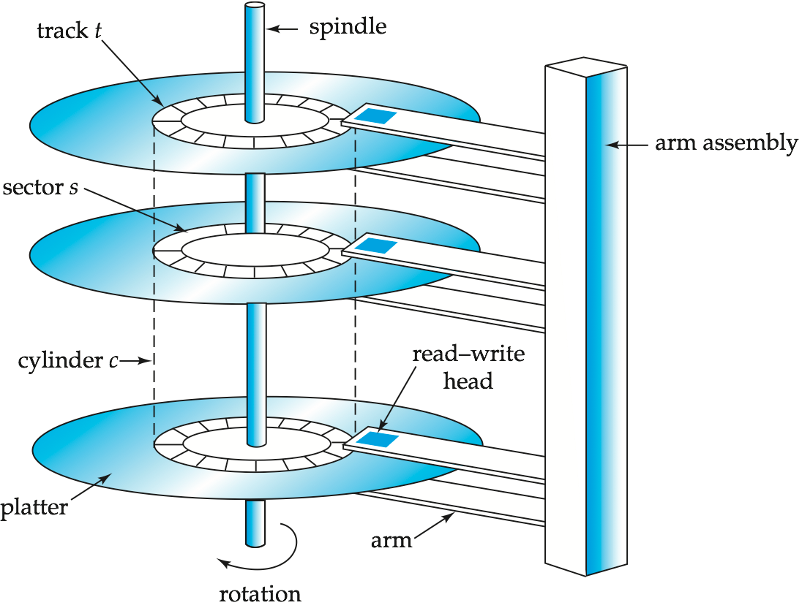
10.2 磁盘
注意: 示意图，简化了实际的磁盘驱动器的结构

Slide 12
磁盘
读写头
很接近盘片表面
对磁化的信息进行读或写
盘片的表面划分为磁道
每一个盘片约有50000~100000条磁道
每个磁道又划分为扇区.
扇区是读/写数据的最小单元，大小一般为512字节
内侧每磁道大约包含500~1000个扇区，而外侧每磁道大约包含1000~2000个扇区
读/写一个扇区
磁臂将读写头移动到正确的磁道
磁头从旋转的盘片中读/写数据
磁盘集合
一个轴上有几个盘片 (通常是1到5个)
每一个盘片有一个读写头, 所有读写头都在一个磁盘臂上

Slide 13
磁盘
柱面 i 包含所有盘面上第i个磁道
早期磁盘磁头易损坏
早期磁盘盘片的表面有一层金属氧化物涂层，读写头挂掉的介质散落到其他盘片，引起更多的损坏
目前的磁盘不易受这类缺点的影响，尽管个别扇区可能损坏
磁盘控制器
作为计算机系统和实际的磁盘驱动器硬件之间的接口
接受高层次的读/写扇区的命令
开始动作，如移动磁盘臂到正确的磁道，并实际地读写数据
为确保读取数据的正确性，为每块扇区计算和附加校验和
如果数据被损坏，计算的校验和与存储的校验和不一致的可能性就很高
在写扇区后，通过重读扇区确保写入成功
对坏的扇区重新映射

Slide 14
磁盘性能的度量
访问时间：从发出读写请求到数据开始传输之间的时间
寻道时间：将磁盘臂从当前位置移动到正确磁道的时间
平均寻道时间大约是最长寻道时间的1/2
假设所有的磁道包含相同的扇区数则可能是1/3, 我们忽略读写头开始移动和结束移动所花费的时间
典型的寻道时间在4到10毫秒之间
旋转等待时间：等待访问的扇区出现在读写头之下所花费的时间
平均旋转等待时间是磁盘旋转一周时间的1/2
磁盘旋转一周需4毫秒到11毫秒(5400 to 15000 r.p.m.)
数据传输率：从磁盘获得数据或向磁盘存储数据的速率
最大传输率是每秒 25 到100 MB, 内侧磁道数据传输率较低
多个磁盘共享一个控制器，所以控制器可以处理的速度，也很重要
例： SATA: 150 MB/sec, SATA-II 3Gb (300 MB/sec)
Ultra 320 SCSI: 320 MB/s, SAS (3 to 6 Gb/sec)
Fiber Channel (FC2Gb or 4Gb): 256 to 512 MB/s

Slide 15
磁盘性能的度量(续)
平均故障时间(MTTF) ：预计磁盘连续无故障运行的平均时间
一般是3到5年
新磁盘出现故障的可能性很小, 一般来说，新磁盘的“理论 MTTF” 是 500,000 到1,200,000 小时
例，一个新磁盘的 MTTF是 1,200,000 小时，意味着对于给定的1000张相对较新的磁盘，则平均来说，在1200小时内这些磁盘中将会有一张发生故障
MTTF 随着磁盘工作时间的增长而下降

Slide 16
磁盘块访问的优化
块 – 包含固定数目的连续扇区
数据在磁盘和主存之间交换以块为单位
块大小在512字节到几KB之间
块太小: 需要交换多次
块太大: 块包含大量空闲空间而造成浪费
现在典型的块大小在4到16KB之间
磁盘臂调度算法决定块的访问顺序从而使磁盘臂移动的距离最短
电梯算法:
R6
R3
R1
R5
R2
R4
内侧磁道
外侧磁道

Slide 17
磁盘块访问的优化(续)
文件组织– 为了减少块访问时间，我们可以按照与预期的数据访问方式最接近的方式来组织磁盘上的块
例. 在同一/相近柱面存储相关信息
一段时间后文件可能变得碎片化
例. 向文件中插入或删除数据
空闲的块是分散的, 新创建的文件的块可能是分散的
顺序访问这些碎片化文件可能导致磁盘臂移动距离的增长
一些系统提供减少碎片的功能以提高文件访问速度

Slide 18
磁盘块访问的优化(续)
非易失性的写缓冲区（ NV-RAM ）通过将块立即写到非易失性RAM上来提高磁盘写的效率
非易失性 RAM: 备用电池的RAM 或者快闪存储器
即使电源故障，数据仍然是安全的并且在电源恢复后写回磁盘
当磁盘上没有其他请求时或请求在等待期间，控制器将缓冲区中数据写到磁盘上
那些需要在数据被安全写回后才能继续的数据库操作可以继续执行而不必等数据被写回磁盘
写的顺序可以重新组织从而使磁盘臂的移动距离最短
日志磁盘 – 一种专门用于写顺序日志的磁盘
和非易失性RAM缓冲区的使用非常相似
因为不需要寻道，向日志磁盘中写入很快
不需要额外的硬件(如：NV-RAM)
文件系统通常对写入磁盘的操作重新排序以提高性能
日志文件系统 数据的写入是安全的
在无日志情况下重排序: 可能会使文件系统数据损坏

Slide 19
快闪存储
NOR 快闪 vs NAND 快闪
NAND 快闪
广泛地用于存储，因为比NOR快闪便宜得多
一次读取一个页面 (512字节到4KB一页)
数据传输速率大约是20 MB/sec
固态硬盘:使用多个闪存存储设备从而提供更高的数据传输速率，约100到200 MB/sec
擦除很慢 (1 到 2 毫秒)
擦除块包含有多个页面
重映射物理页到逻辑页从而避免等待擦除
转换表跟踪映射
（逻辑地址）存储在闪存页的一个标记区域内
重映射通过一个叫做闪存转换层的软件层完成
一个闪存页擦除存在限制，大约10万~100万次后，在存储位就可能发生错误
损耗均衡

Slide 20
10.3 文件组织
数据库被映射到多个不同的文件
一个文件在逻辑上组织成为记录的一个序列
一个记录是多个字段的序列
一种实现方法
假设记录是定长的
每个文件都只有一种特定类型的记录
不同的文件被用于不同的关系
这种方法容易实现; 后面将会考虑变长的记录

Slide 21
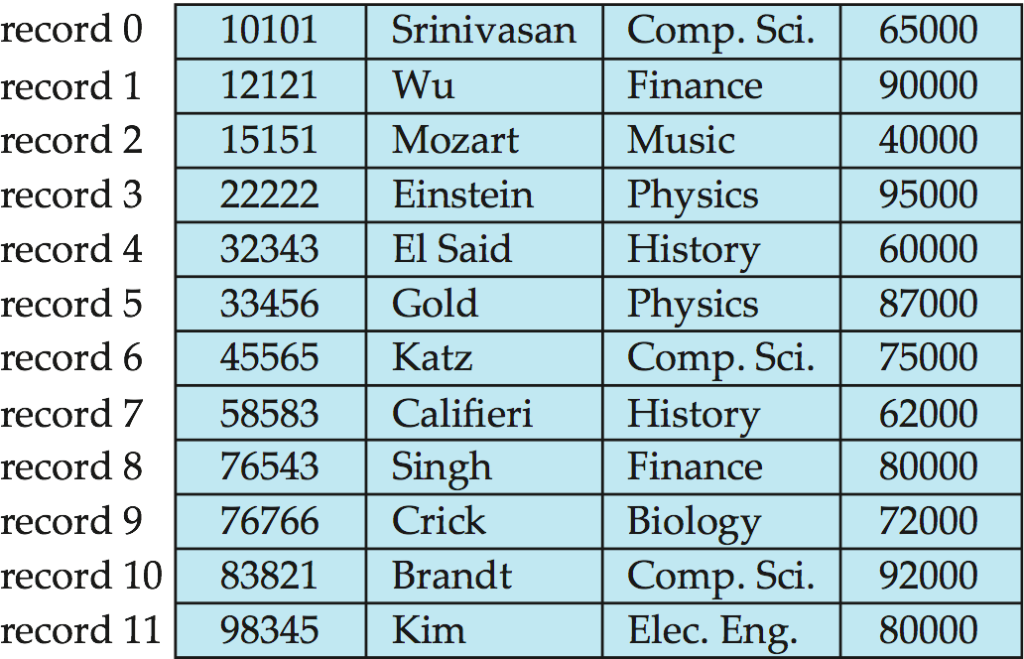
定长记录
一种简单实现方法
从字节n ∗ (i – 1)开始存储记录i, n是每个记录的长度.
访问记录很容易，但是记录可能会分布在不同的块上
修改约束: 不允许记录跨越块的边界
删除记录i的3种选择
移动记录 i + 1, . . ., n 到 i, . . . , n – 1
移动记录 n 到 i
不移动记录, 但是链接所有的空闲
记录到一个 free list

Slide 22
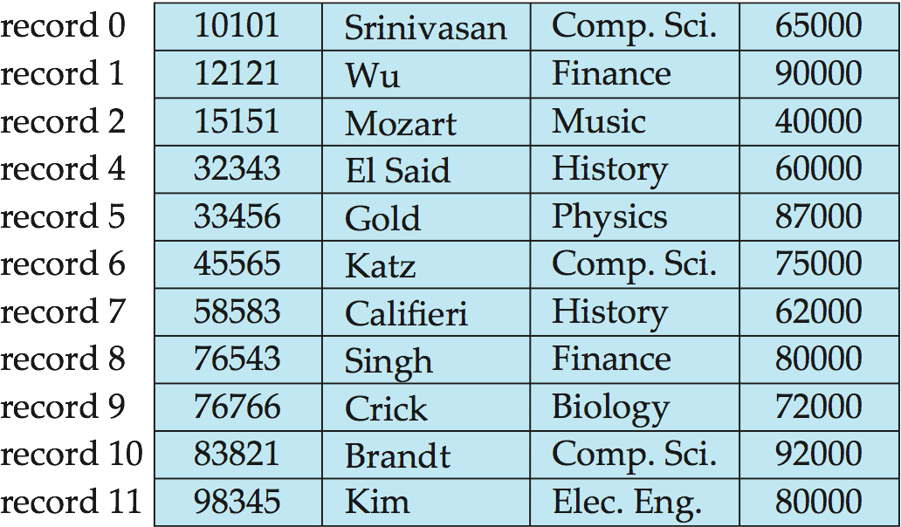
删除记录 3 并且压缩

Slide 23
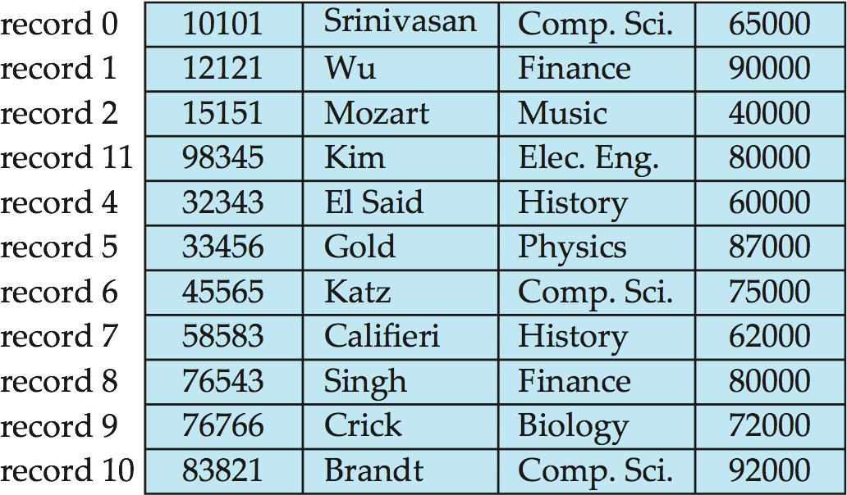
删除记录 3 并且移动最后一个记录

Slide 24
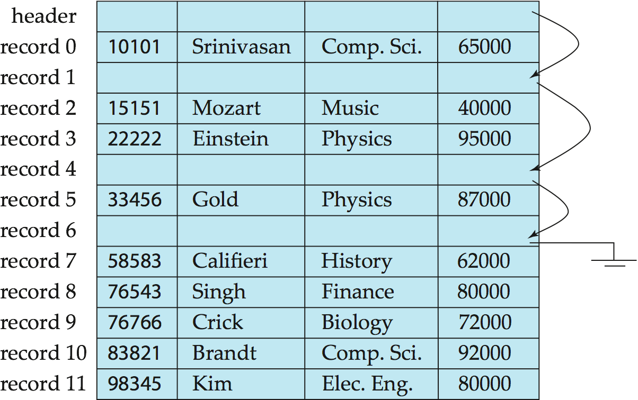
空闲列表
将第一个被删除的记录的地址存储在文件的头部
在第一个被删除记录空间中存储第二个被删除记录的地址，以此类推
可以将这些存储的地址想象为“指针”，指向下一个空闲记录
更多的有效空间表示: 重用空闲记录的属性域存储指针(而未被删除的记录不用存储指针)

Slide 25
变长记录
可变长度的记录的几种方式
存储在一个文件中的记录有多个记录类型
记录类型允许记录中某些字段值的长度可变(如：varchar)
记录类型允许记录中可重复出现同一字段(这种情况常出现在旧的数据模型中)

Slide 26
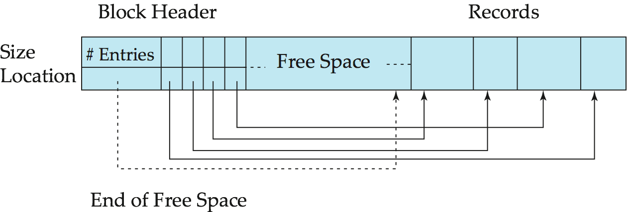
变长记录: 分槽的页结构
分槽页页头
记录条目的个数
块中空闲空间的末尾处
一个包含每条记录位置和大小的条目组成的数组
可以将记录在一页内移动以保证记录之间没有空的空间，则数组中信息也要更新
指针不应该直接指向记录，而是指向块头部中相应记录的条目

Slide 27
文件中记录的组织
堆文件
一个记录可以放在文件中任何地方只要有有足够的空间
顺序文件
记录根据“搜索码”的值顺序存储
哈希文件
在每条记录的某些属性上计算一个哈希函数，哈希函数的结果确定了记录应放到文件的哪一块中
每个关系的记录可被存储在一个单独的文件中
在多表聚簇文件组织中一个文件可以存储多个不同关系的记录
动机: 将相关记录存储在同一个块上从而减少I/O

Slide 28
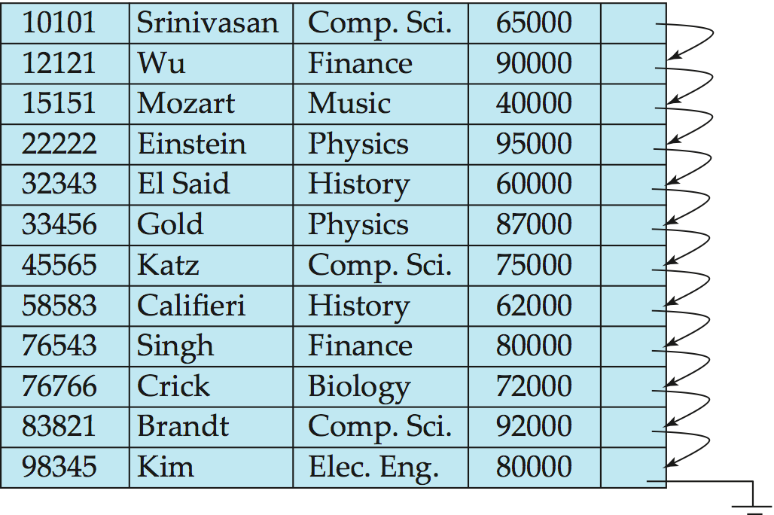
顺序文件组织
适用于需要对整个文件进行​​顺序处理的应用程序
记录在搜索码上排序

Slide 29
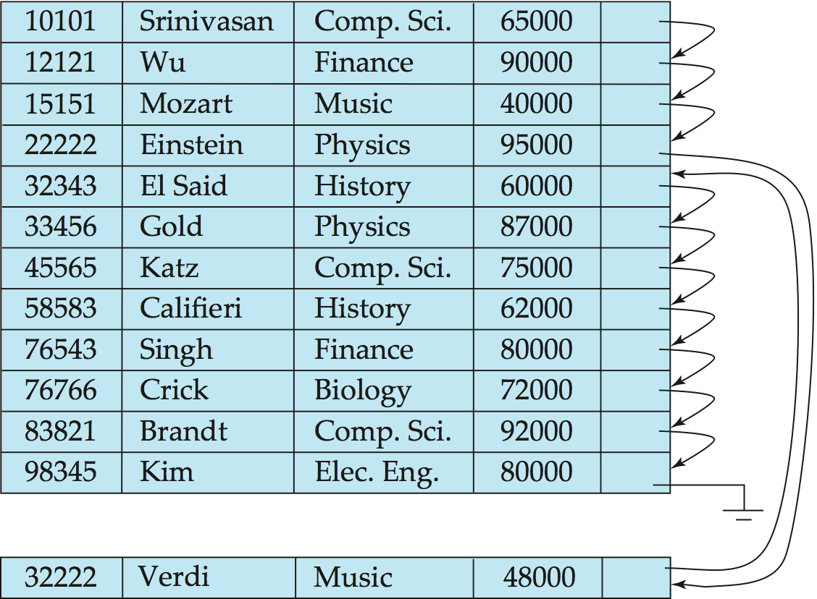
顺序文件组织(续)
删除 – 使用指针链
插入 –找到记录将要被插入的位置
如果有空闲空间则插入
如果没有空闲空间，分配一个溢出块，插入
上面两种情况，指针链都必须更新
需要时对文件进行重组以
保持顺序

Slide 30
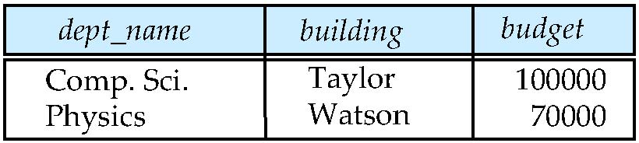
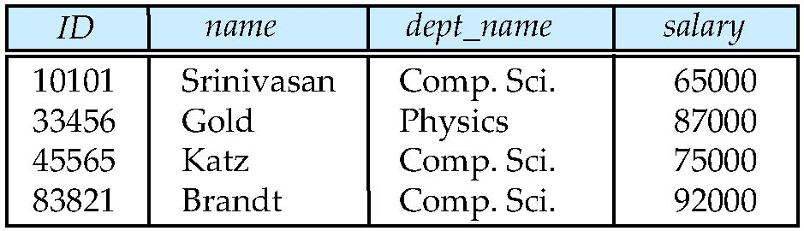
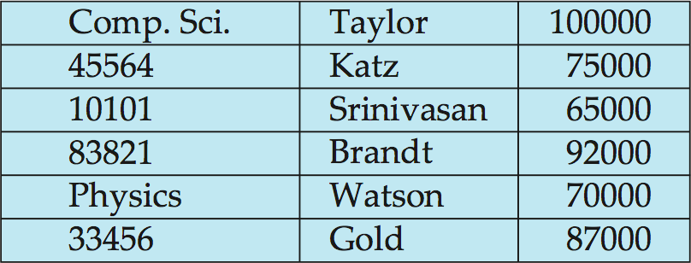
多表聚簇文件组织
使用多表聚簇文件组织，一个文件可存储几个关系
department
instructor
multitable clustering
of department and
instructor

Slide 31
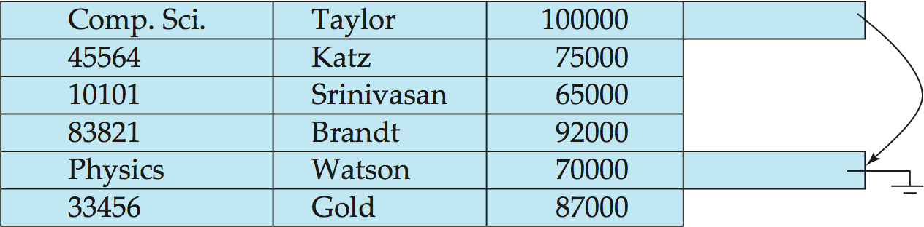
多表聚簇文件组织(续)
有利于处理包含department instructor条件的查询 ，有利于查询一个department 中有哪些instructor
不利于只与department有关的查询
导致记录长度是可变的
对于一个确定的关系可以用指针链连接记录

Slide 32
10.4 数据字典存储
数据字典 (也称为系统目录) 存储元数据，即关于数据的数据
关系的有关信息
关系的名字
每个关系中属性的名字、类型和长度
视图的名字和视图的定义
完整性约束
用户和账号信息，包括密码
统计和描述数据
每个关系中元组的总数
文件的组织信息
关系的存储组织(顺序/哈希/…)
关系的存储位置
索引信息

Slide 33
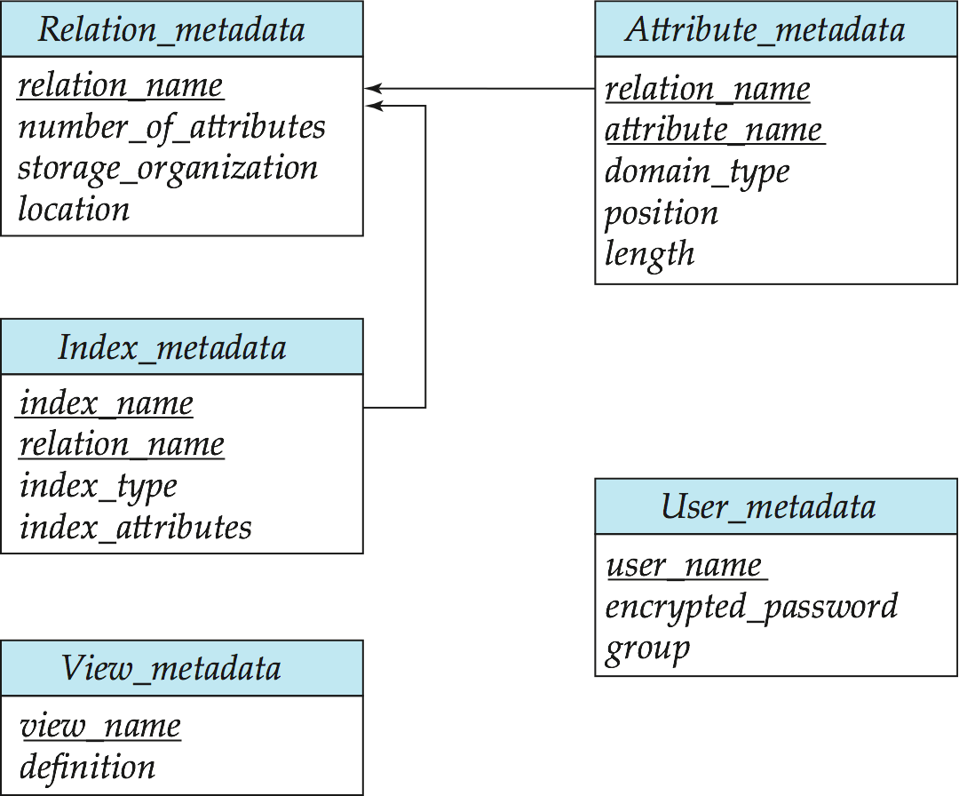
系统元数据的关系表示
磁盘上的关系表示
专门的数据结构设计，用于在主存中高效存取

Slide 34
10.5 数据库缓冲区
数据库系统尽量减少磁盘和内存之间的数据块传输数量。可以在主存中保留尽可能多的块来减少磁盘访问次数
缓冲区
部分主存用于存储磁盘块的副本
缓冲区管理
负责在主存中分配缓冲区空间的子系统
Notes:
34

Slide 35
缓冲区管理
当程序需要从磁盘中得到一个块时，调用缓冲区管理程序
如果这个块已经在缓冲区里，缓冲区管理程序返回这个块在主存中的地址
如果这个块不在缓冲区中，缓冲区管理程序
为这个块在缓冲区中分配空间
如果缓冲区满了，替换（抛出）某些块
替换出的块如果被修改则需要写回磁盘
将这个块从磁盘中读到缓冲区中，并将这个块在主存中的地址返回给请求者
Notes:
35

Slide 36
缓冲区替换策略
系统替换掉那些最近最少使用的块 (LRU 策略)
LRU的思想是用过去块访问模式来预测未来的访问
查询已经是定义良好的访问模式（例：顺序扫描），数据库可以使用用户查询的信息来预测未来的访问
LRU策略可能对某些特定访问模式来讲是一个坏的策略，比如重复扫描
例如: 通过嵌套循环计算 2 个关系 r 和 s 的连接 for each tuple tr of r do for each tuple ts of s do if the tuples tr and ts match …
查询优化器提供的用以启发替换策略的混合策略，效果会更好
Notes:
36

Slide 37
缓冲区替换策略(续)
被钉住的块
不允许写回磁盘的块
立即丢弃策略
一旦一个块中最后一个元组处理完毕，就命令缓冲区管理器释放这个块所占用的空间
最近最常使用策略(MRU)
系统必须把当前正在处理的块钉住。在块中最后一个元组处理完毕后，这个块就不再被钉住，成为最近最常使用的块（替换时替换最近最常使用的块）
缓冲区管理器可以使用有关一个请求将访问某个特定关系的概率的统计信息
例：数据字典经常被访问 启发：将数据字典放在主存的缓冲区块中
缓冲区管理器也支持块的强制写出以支持数据库的恢复
Notes:
37

Slide 38
10.6 索引基本概念
索引机制用于加快访问所需数据的速度
例如， 图书馆作者目录
搜索码 -用于在文件中查找记录的属性或属性集
索引文件由如下形式的记录（被称为索引项）组成
索引文件通常远小于原始文件
两种基本的索引类型
顺序索引
基于搜索码值的顺序排序
散列索引
基于将值平均分布到若干散列桶中
一个值所属的散列桶是由一个函数决定，该函数称为散列函数
search-key
pointer

Slide 39
索引评价指标
能有效支持的访问类型
具有特定属性值的记录
或者属性值落在某个特定范围内的记录
访问时间
插入时间
删除时间
空间开销

Slide 40
10.7 顺序索引
在一个顺序索引中，索引项按照搜索码值的排序顺序存储。例如， 图书馆作者目录
主索引:包含记录的文件按照某个搜索码指定的顺序排序，那么该搜索码对应的索引称为主索引
也被称为聚集索引
尽管不必如此，但主索引的搜索码常常是主码
辅助索引: 搜索码指定的顺序与文件中记录的物理顺序不同的索引。 也称为非聚集索引
索引顺序文件: 在搜索码上有聚集索引的文件

Slide 41
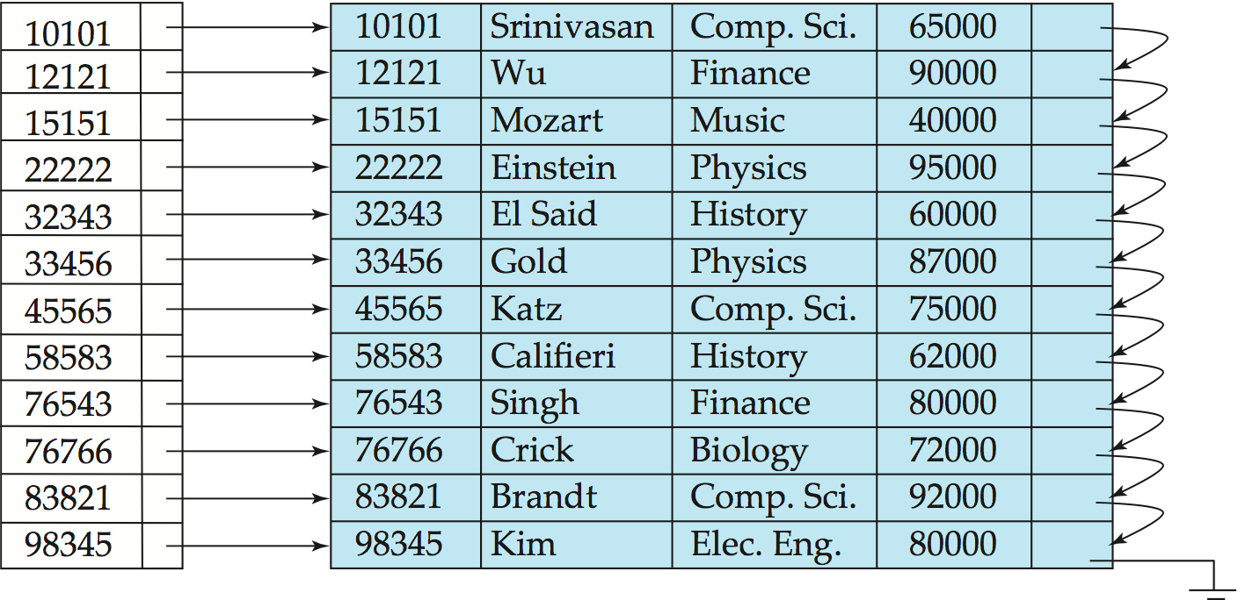
稠密索引文件
稠密索引
在稠密索引中，文件中的每个搜索码值都有一个索引项
例如，instructor 关系上 ID 属性的索引

Slide 42
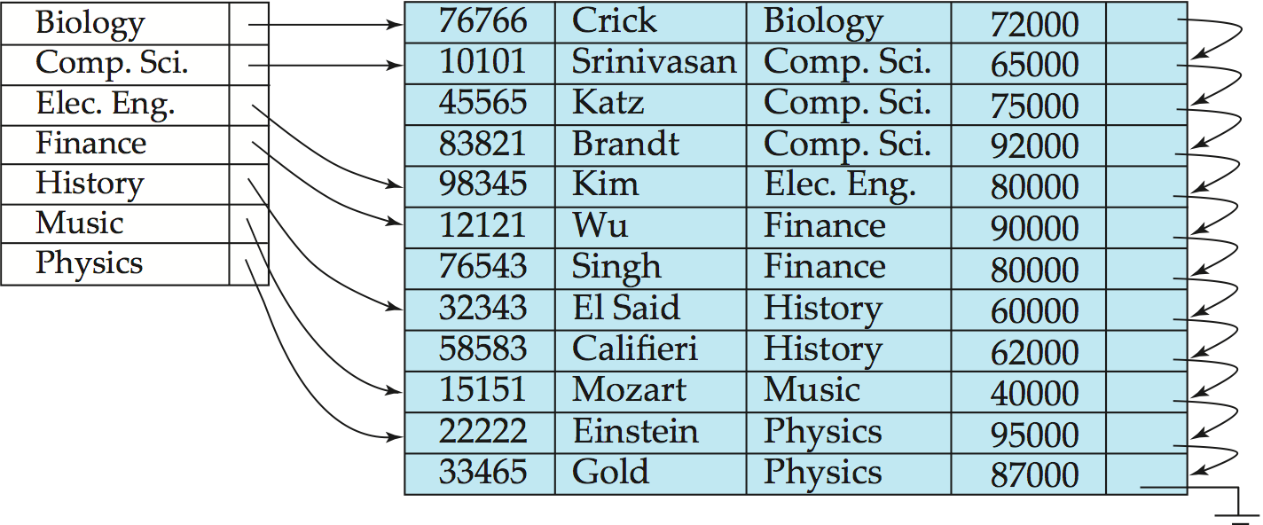
稠密索引文件(Cont.)
以 dept_name 为搜索码的 instructor 文件的稠密聚集索引

Slide 43
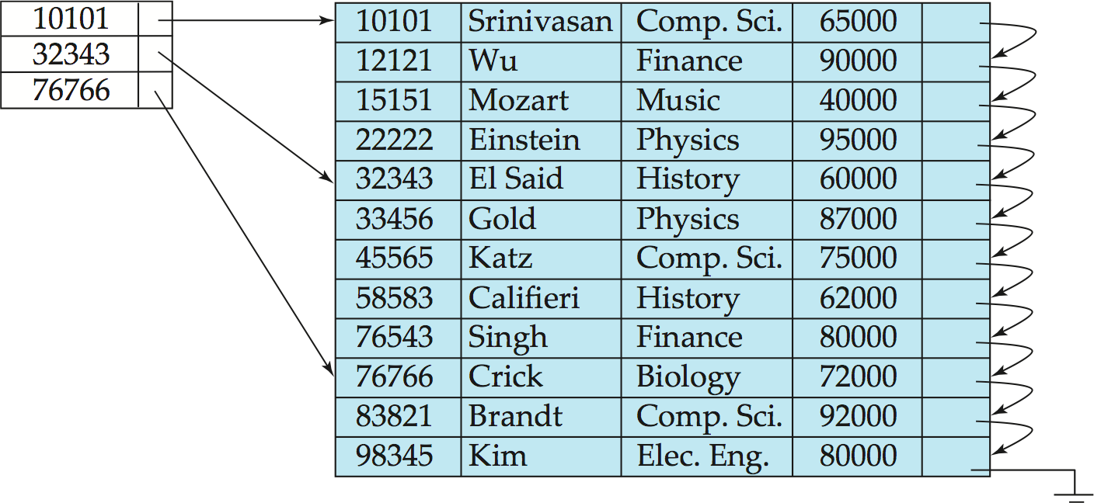
稀疏索引文件
稀疏索引
在稀疏索引中，只为搜索码的某些值建立索引项
只有索引是聚集索引时才能使用稀疏索引。
为了定位一个搜索码值为 K 的记录，我们需要:
找到搜索码值 <K 的最大索引项
从该索引项所指向的记录开始，沿着文件中的指针查找，直到找到所需记录为止

Slide 44
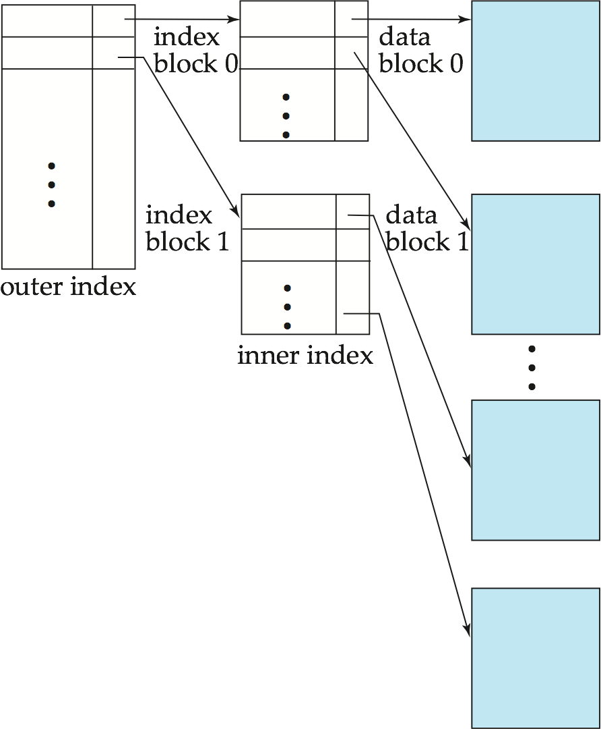
稀疏索引文件 (Cont.)
与稠密索引比较:
所占空间较小，插入和删除时所需的维护开销也较小
定位一条记录时，通常比稠密索引更慢
为文件中的每个块建一个索引项的稀疏索引是一个很好的折中

Slide 45
多级索引
如果主索引不能放在内存中，访问效率将变低
解决方案: 把主索引当做一个连续的文件保留在磁盘上 ，创建一个它之上的稀疏索引
外层索引 – 主索引上的稀疏索引
内层索引 – 主索引文件
如果外层索引还是太大而无法放在内存中，可以再次创建一个次级索引，以此类推
对文件进行插入或删除操作时，各级索引必须全部更新

Slide 46
多级索引 (Cont.)

Slide 47
辅助索引的例子
instructor 中搜索码 salary 上的辅助索引
索引记录指向一个包含所有具有特定搜索码值的实际记录的指针的桶
辅助索引必须是稠密索引
Notes:
47

Slide 48
主索引和辅助索引
索引为记录检索提供了巨大的便利。
但是索引更新的开销被强加于数据库更新之上-当一个文件被修改时，此文件上的每一个索引都必须被更新
按主索引顺序对文件进行顺序扫描是非常有效地，但是使用辅助索引进行顺序扫描是很费时的
每读一条记录都可能从磁盘读取一个新的块
块读取一般需要 5 至 10 ms, 于此相对的是，每一次内存访问大约只需 100 ns
Notes:
48

Slide 49
索引更新: 删除
如果被删除的记录是具有某个搜索码值的唯一记录, 那么这个搜索码值同时也被删除
单级索引项删除
稠密索引
搜索码的删除与文件记录的删除类似
稀疏索引
对于对应某个搜索码值的索引项,它被删除是通过用下一个搜索码值替换该索引项来完成的
如果下一个搜索码值已经有一个索引项，此索引项被直接删除

Slide 50
索引更新: 插入
单级索引插入:
用被插入记录的搜索码值进行一次检索
稠密索引 – 如果搜索码值没有出现在索引中，将其插入
稀疏索引 – 如果索引对文件中的每个块只存储一个索引项，除非创建了一个新的块，否则不对索引做任何改变
如果创建了一个新的块，出现在新块中的第一个搜索码值被插入到索引项中
多级索引的插入和删除: 算法是单级算法的简单扩展

Slide 51
辅助索引
想要找到属性值在某个满足一定条件的域(不是主索引的搜索码域）内的所有记录
例 1: 在按 ID 顺序存储的 instructor 关系上 , 我们可能想找到所有在一个具体部门工作的教师
例 2: 我们想找到薪水是某个具体值或具体范围的所有老师
我们可以使用一个对每个搜索码值都具有索引项的辅助索引

Slide 52
10.8 B+树索引文件
B⁺树索引文件是索引顺序文件的一种替代
索引顺序文件的缺点
随着文件的增大，索引查找性能和数据顺序扫描性能都会下降，这是由于许多溢出块会被创建
频繁重组整个文件是必须的
B⁺树索引文件的优点
在数据插入和删除时，能够通过小的自动调整来保持平衡
不需要重组文件来维持性能
B⁺树的缺点
增加文件插入和删除的时间开销，同时会增加空间开销
B⁺树利大于弊，被广泛应用

Slide 53
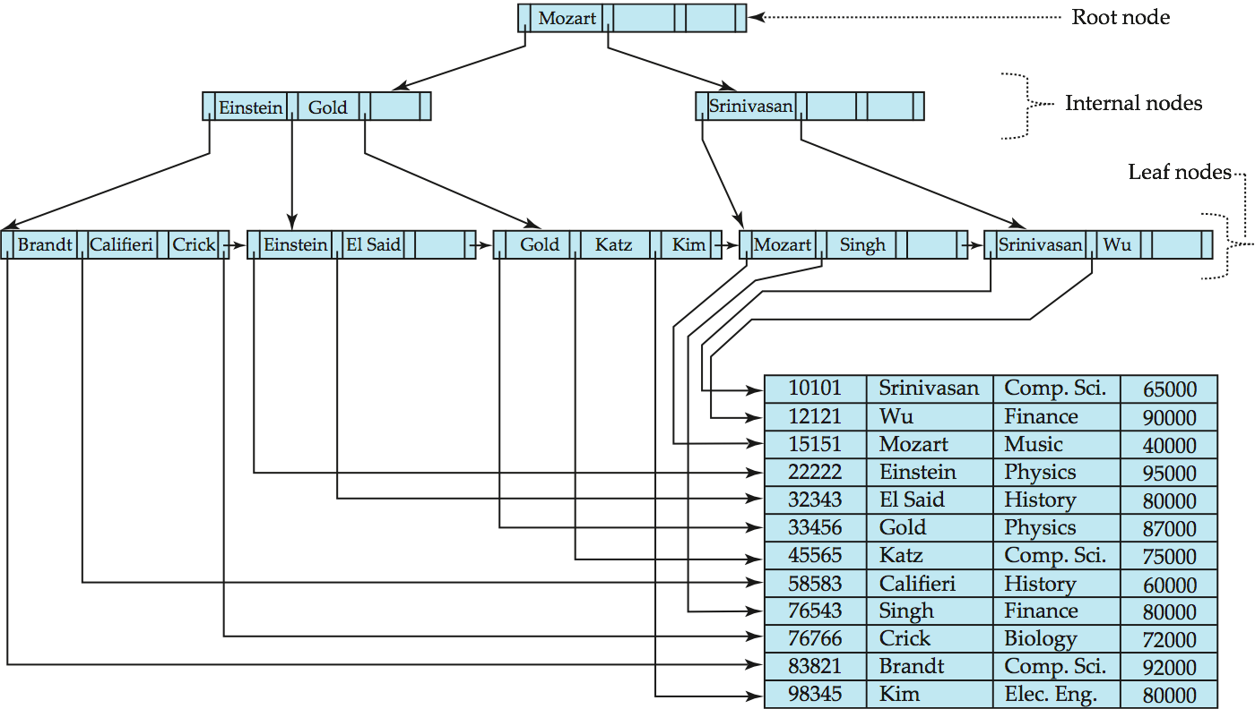
B⁺树的例子

Slide 54
B⁺树索引文件(Cont.)
B+树是满足以下条件的有根树:
从根结点到叶结点的所有路径长度是一致的
每一个非根且非叶结点有 ⎡n/2⎤ 到 n 个孩子结点
一个叶结点有 ⎡(n–1)/2⎤ 到 n–1 个值
特殊例子
如果根结点是非叶结点，它至少有两个孩子结点
如果根结点是一个叶结点(也就是说，树中没有其他结点)，它可以有 0 到 (n–1) 个值

Slide 55
B⁺树结点结构
典型结点
K_{i} 是搜索码值
P_{i} 是指向孩子结点的指针(对于非叶结点)或者指向记录或记录桶的指针(对于叶子结点)
结点中的搜索码是有序的
K₁ < K₂ < K₃ < . . . < K_{n–1}
(假设目前没有重复的码值)

Slide 56
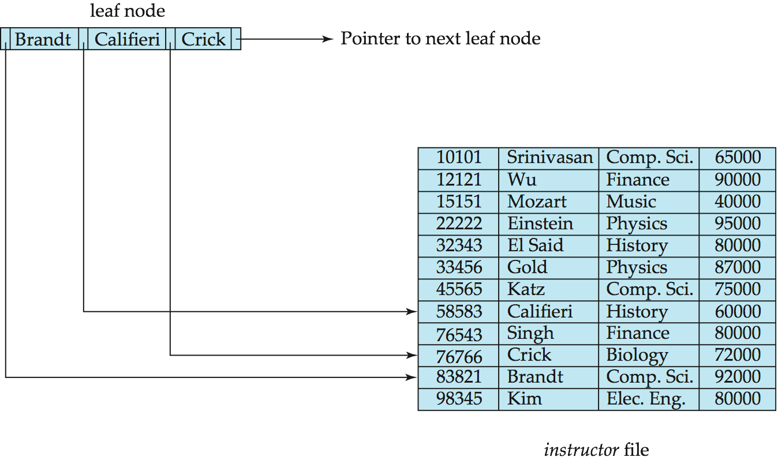
B⁺树的叶子结点
叶结点的属性
指针 P_{i} （ i = 1, 2, . . ., n–1） 指向搜索码值为 K_{i} 的文件记录
如果 L_{i}，L_{j} 是叶结点并且 i < j， L_{i} 的搜索码值小于或等于 L_{j} 的搜索码值
P_{n} 指向按搜索码排序的下一个叶结点

Slide 57
B⁺树的非叶结点
非叶结点形成叶结点上的一个多级稀疏索引，对于一个包含 m 个指针的非叶结点:
P₁ 指针所指子树上的所有搜索码值小于 K₁
对 2 ≤ i ≤ n – 1，P_{i} 指针所指子树上的所有搜索码值大于或等于 K_{i–1} 且小于 K_{i}
P_{n} 指针所指子树上的所有搜索码值大于或等于 k_{n–1}

Slide 58
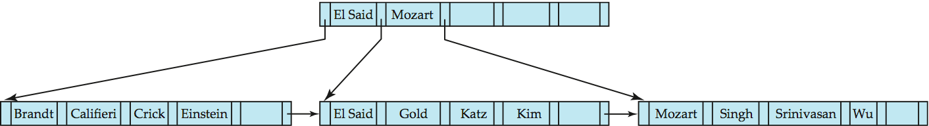
B⁺树的例子
instructor 文件上的B+树(n = 6)
叶结点必须包含 3 到 5 个值 (⎡(n–1)/2⎤ 到 n –1， n = 6)
根结点以外的非叶结点必须有 3 到 6 个孩子结点 (⎡(n/2⎤ 到 n ， n =6)
根结点最少必须有 2 个孩子结点

Slide 59
观察B⁺树
由于结点间通过指针进行连接，逻辑上邻近的块在物理上不一定邻近
B⁺树的一层非叶结点形成一级稀疏索引
B⁺树每层的数值的个数有如下特点：
根结点下面的一层结点至少有 2* ⎡n/2⎤ 个值
下一层结点至少有 2* ⎡n/2⎤ * ⎡n/2⎤ 个值
如果在文件中有 K 个搜索码值，树的高度不超过 ⎡ log_{⎡n/2⎤}(K)⎤
从而可以有效地进行检索
可以高效地对主文件进行插入和删除操作，并且索引可以在对数时间内重构

Slide 60
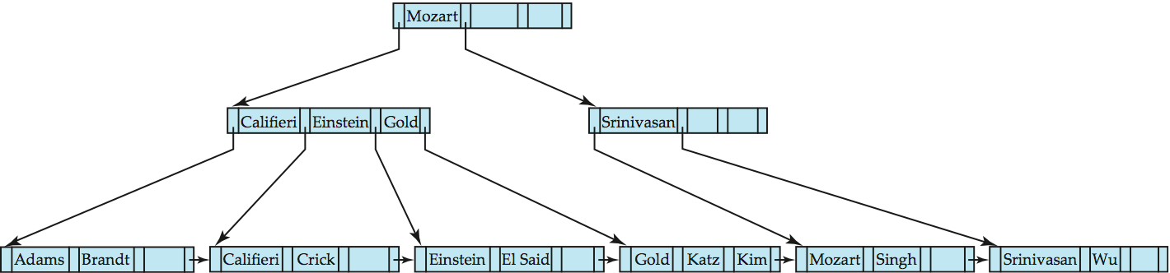
B⁺树的查询
查找搜索码值为 V 的记录
C=root
While C is not a leaf node {
Let i be least value s.t. V ≤ K_{i}.
If no such exists, set C = last non-null pointer in C
Else { if (V= K_{i} ) Set C = P_{i +1} else set C = P_{i}}
}
Let i be least value s.t. K_{i} = V
If there is such a value i, follow pointer P_{i} to the desired record.
Else no record with search-key value k exists.

Slide 61
处理重复
对于重复的搜索码
叶结点和内部结点中,
我们不能保证 K₁ < K₂ < K₃ < . . . < K_{n–1}
但是可以保证 K₁ ≤ K₂ ≤ K₃ ≤ . . . ≤ K_{n–1}
P_{i} 指针所指向的子树的搜索码，
是 ≤ K_{i},但不一定 < K_{i}
要理解为什么是这样。假设同样的搜索码值 V 存在于两个叶结点 Li 和 Li+1 中，则父结点 Ki 就必须等于 V

Slide 62
处理重复
我们更改查找程序
置 C = C.P_{i} 即使 V = C.K_{i}
而且由此达到的叶结点 C 可能仅包含小于 V 的搜索码（即使 V 在树中并不存在）
在这种情况下，查找过程必须置 C = C 的右兄弟，并且在此检查 C 是否包含 V
程序 printAll
使用修改后的查找过程找到初次出现的 V
遍历连续叶找到所有出现的 V

Slide 63
B⁺树的查询 (Cont.)
如果文件中有 K 个搜索码值， 树的高度不超过 ⎡log⎡n/2⎤(K)⎤
一个结点通常与一个磁盘块大小相同 ，通常为 4 千字节
n 通常大小为 100 左右 (每个索引项 40 个字节)
对于 1 百万个搜索码值且 n = 100
在一次查找中至多 log50(1,000,000) = 4 个结点被访问
当搜索码如上例那样为 1 百万时，平衡二叉树大约需要访问 20 个结点。如果每个结点在不同的磁盘块中，处理一次查找需要处理 20 个块。效率的区别是显著的，因为一次块读取需要 大约10 毫秒

Slide 64
B⁺树的更新: 插入
找到搜索码值将要插入的叶结点
如果在此叶结点中搜索码值已经存在
向文件中添加新记录
如果必要的话，添加一个指针到桶中
如果搜索码值不存在
将记录添加到主文件 (如果必要的话，创建一个新桶)
如果在此叶结点中有空间，插入键值对 (key-value, pointer) 到叶结点中
否则， 分裂结点

Slide 65
B⁺树的更新: 插入(Cont.)
分裂叶结点:
对 n 个键值对 (search-key value, pointer ，包括被插入的) 进行排序。将前 ⎡n/2⎤ 个放入原始结点，余下的放入新结点
新结点 p ，让 k 作为 p 中的最小搜索码值，插入 (k,p) 到父结点中
如果父结点是满的，对它进行分裂，重复这个过程
分裂结点一直向上进行直到发现一个不满的结点
在最坏的情况下根结点可能也会被分裂，以致树的高度加 1
在插入 Adams 时分裂包含 Brandt, Califieri 和 Crick 的结点
下一步: 插入项 (Califieri,pointer-to-new-node) 到父结点

Slide 66
B⁺树的更新: 插入
插入“Adams” 之前和之后的B⁺树

Slide 67
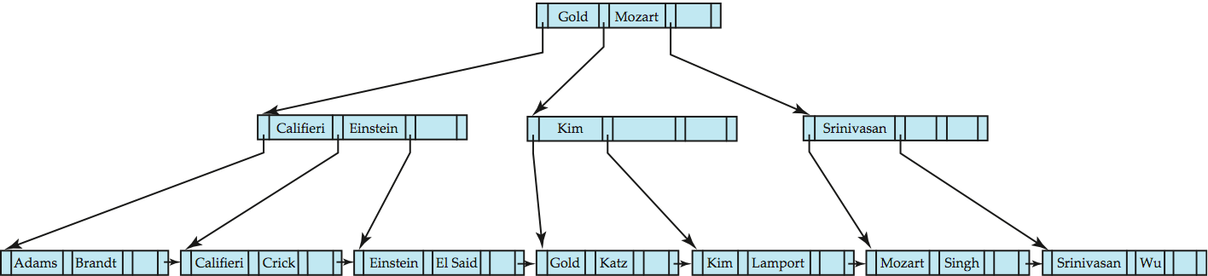
B⁺树的更新: 插入
插入“Lamport”之前和之后的B⁺树

Slide 68
B⁺树的更新: 插入(Cont.)
分裂非叶结点: 当插入 (k,p) 到已满的内部结点 N 时
复制 N 到带有 n+1 个指针和 n 个码值的空间 M
插入 (k,p) 到 M
复制 P₁,K₁, …, K _{⎡n/2⎤-1},P _{⎡n/2⎤} 从 M 到结点 N
复制 P_{⎡n/2⎤+1},K _{⎡n/2⎤+1},…,K_{n},P_{n+1} 从 M 到新分配的结点 N’
插入(K _{⎡n/2⎤}, P _{⎡n/2⎤}）到 N 的父结点
阅读书上的伪代码!
Califieri
Adams Brandt Califieri Crick
Adams Brandt
Crick

Slide 69
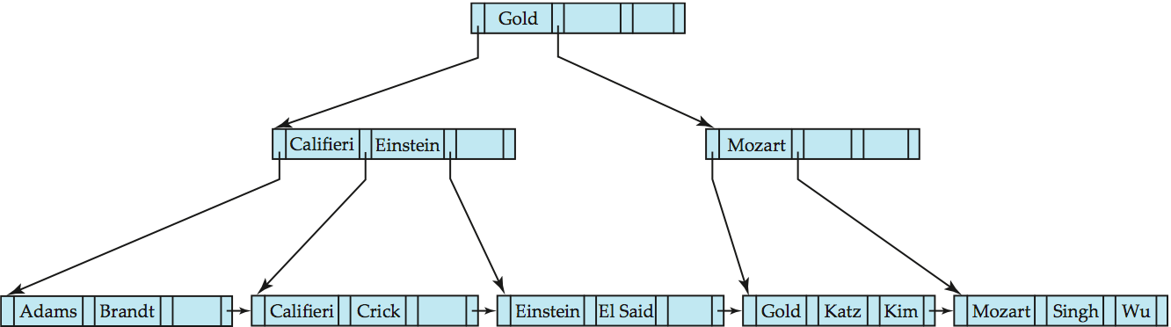
B⁺树删除的例子
删除“Srinivasan”前后
删除 “Srinivasan” 导致合并孩子结点

Slide 70
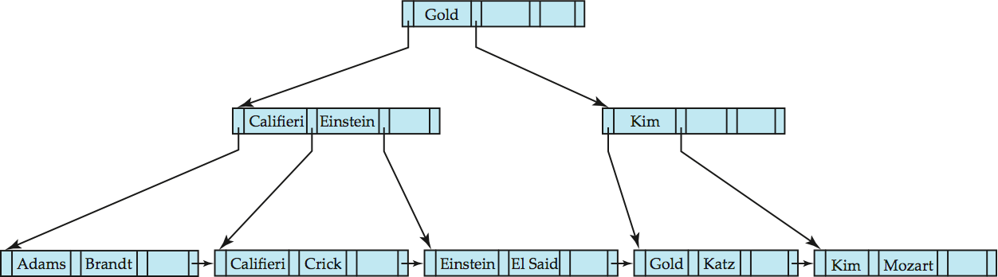
B⁺ 树删除的例子(Cont.)
删除“Singh”和“Wu”
包含 Singh 和 Wu 的叶变得太空，从它的左兄弟结点借值 Kim
父结点的搜索码值也随之改变

Slide 71
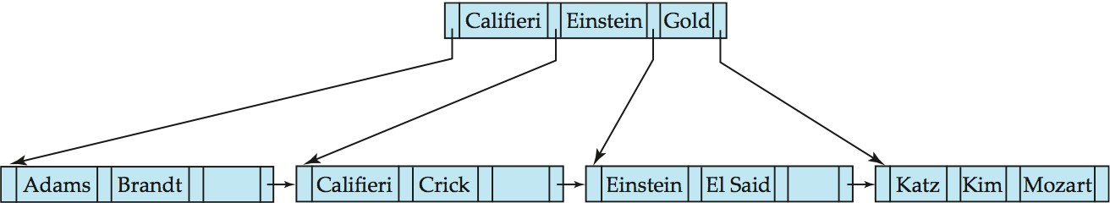
B⁺树删除的例子(Cont.)
从前面的例子删除“Gold”前后
包含 Gold 和 Katz 的结点变得太空，该结点与它的兄弟结点合并
父结点变得太空，该结点与它的兄弟结点合并
然后根结点只剩一个孩子，因此被删除

Slide 72
B⁺树的更新: 删除
找到要删除的记录，从主文件和桶（如果存在）中移除它
如果没有桶或者桶为空，则从叶结点中移除索引项 (search-key value, pointer)
如果因为移除而使结点内的项太少，并且结点可以和兄弟结点的项进行合并，合并兄弟结点：
将两个结点的搜索码值插入同一个结点 (左边的结点)，删除另一个结点
若 P_{i} 是指向被删结点的指针，从该结点父结点删除对(K_{i–1}, P_{i})，递归的使用上面的过程

Slide 73
B⁺树的更新: 删除
如果因为移除而使结点内的项太少，但是兄弟结点的项的数目不适合与它合并为一个单一结点，重新分配指针:
重新分配该结点与兄弟结点的指针使得所有结点都包含最少数目的项
更新父结点中相应的搜索码和指针
结点的更新向上递归直到一个包含 ⎡n/2⎤ 或更多指针的结点被发现
如果更新过后根结点只剩一个指针，它将被删除，并且它的孩子结点成为新的根结点

Slide 74
不唯一的搜索码
前述方案的三种替代方案
在单独的块中建立桶 (不好的方法)
建立指针列表
使用额外的代码来处理长列表
如果有许多重复的搜索码，删除一个列表元组的开销可能很大 (解释原因)
低的空间开销, 对于查询不需要额外开销
创建包含原始搜索码和其他属性的复合搜索码来确保搜索码唯一
存储码值时产生额外的开销
插入/删除代码简单
应用广泛
Notes:
74

Slide 75
B⁺树文件组织
通过使用B+树索引可以解决索引文件退化问题
通过使用B+树文件组织可以解决数据文件退化问题
用B+树文件组织的叶结点存储记录，而不是使用指针
叶结点仍然需要半满
由于记录比指针大, 存储在叶结点中的记录的最大数目是小于存储在非叶结点的指针数目的
插入和删除方法与B+树索引相同

Slide 76
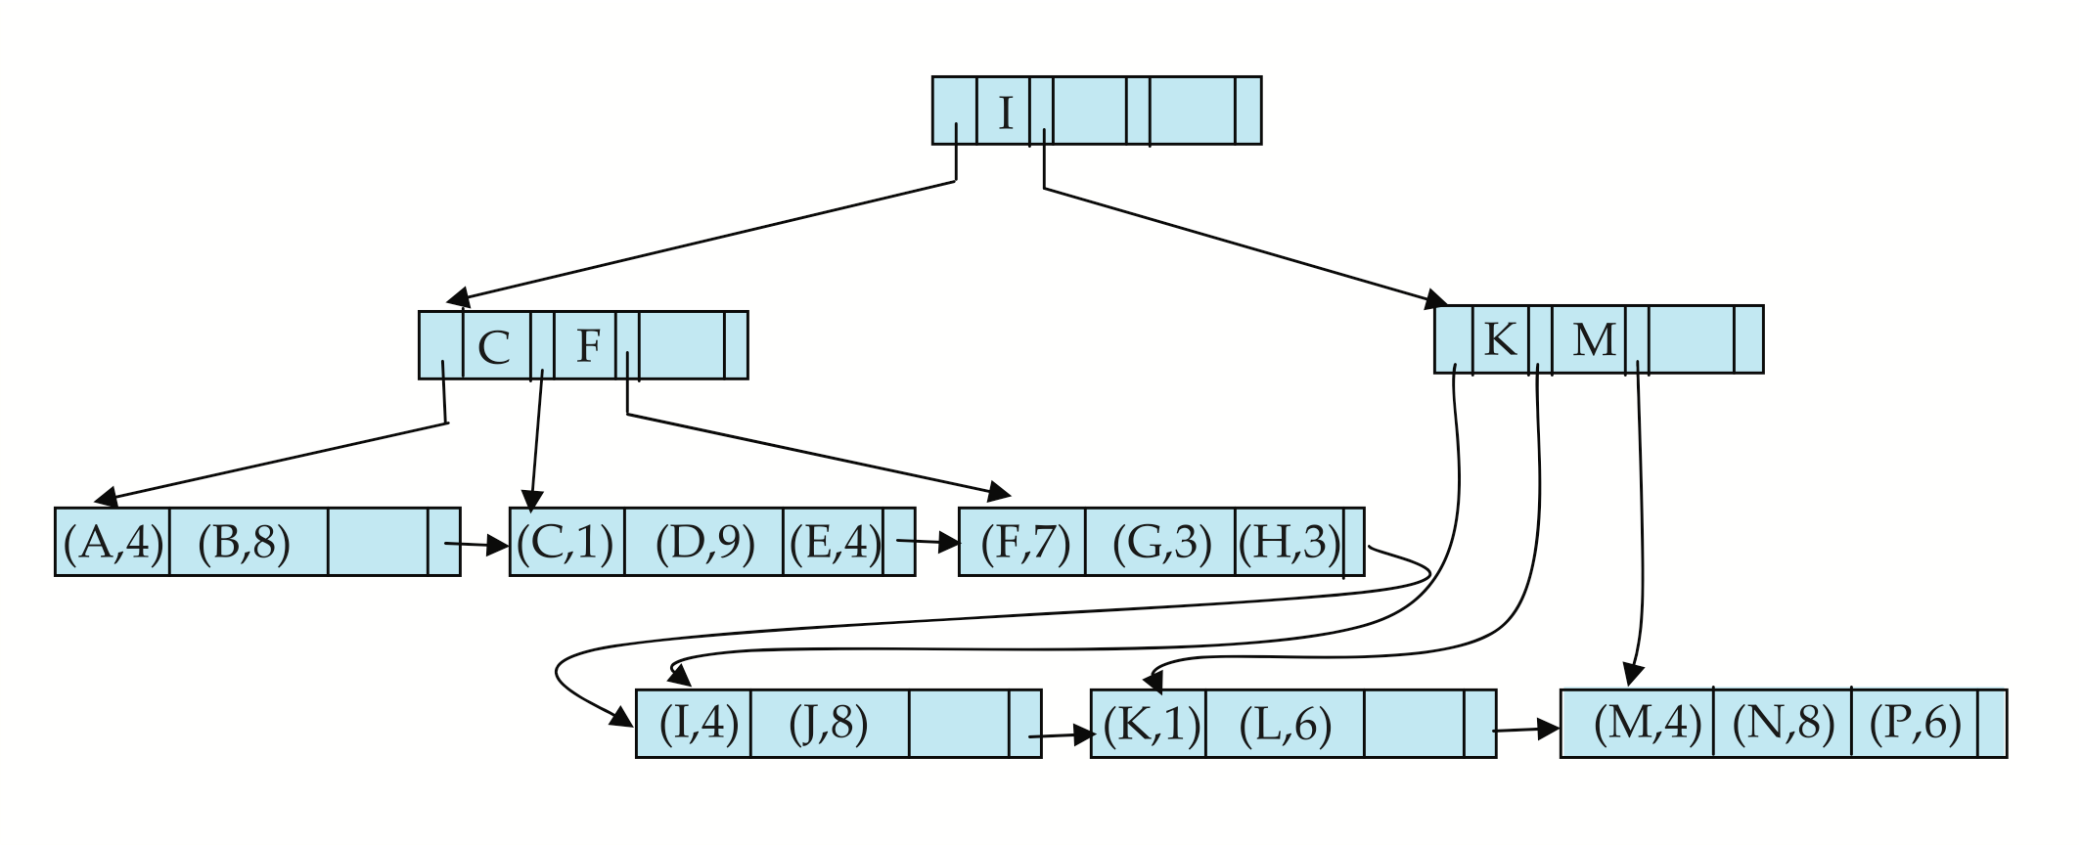
B⁺树文件组织(Cont.)
由于记录比指针使用更多空间，所以良好的空间利用率是非常重要的
为了提高空间利用率，会涉及到更多的兄弟结点的重新分配过和分裂合并
两个兄弟结点间的重新分配 (为了在可能的情况下避免分裂和合并) 的结果是每个结点至少有 个项

Slide 77
10.9 散列文件组织和散列索引
散列
桶表示能能存储一条或多条记录的一个存储单位，通常一个桶就是一个磁盘块
在散列文件组织中可以直接从搜索码使用散列函数得到包含记录的桶
散列函数 h 是一个从所有搜索码值的集合 K 映射到桶地址的集合 B 的函数
散列函数用来定位要访问，插入或删除的记录
带有不同搜索码值的记录可以映射到同一个桶中，因此，为了找到一个记录，桶要被依次检索

Slide 78

散列文件组织的例子
instructor 文件的散列文件组织,使用 dept_name 作为码
8个桶
假设字母表中的第 i 个字母用整数 i 表示
最初把散列函数值设为 0 ，从首字符开始迭代，直到最后一个字符为止，每一步迭代都把散列函数值乘以 31 再加上下一个字符的值
结果再取桶数的模得到的值就可以用作索引
h(Music) = 1
h(History) = 2
h(Physics) = 3
h(Elec.Eng.) = 3

Slide 79
散列函数
最糟糕的散列函数映射所有搜索码值到同一个桶，导致查询所花费时间与文件中搜索码数目成正比
理想的散列函数是均匀的。理想的散列函数把存储的码均匀地分布到所有桶中，使每个桶含有相同数目的记录
理想的散列函数是随机的。即在一般情况下，不管搜索码值实际怎么分布，每个桶应分配到的搜索码值数目几乎相同
通常散列函数在搜索码中字符的内部二进制机器表示上执行计算
这种类型的一个简单函数是先计算码中字符的二进制表示的总和，然后返回该总和取桶数目的模

Slide 80
桶溢出处理
桶溢出的原因
桶不足
偏斜
某些桶分配到的记录比其他桶多，所以即使其他桶仍有空间，某个桶也仍可能溢出
偏斜发生的原因
多条记录可能具有相同的搜索码
所选的散列函数可能会造成搜索码的分布不均
尽管分配的桶比需要的桶多一些，但是桶溢出还是可能发生
溢出桶

Slide 81
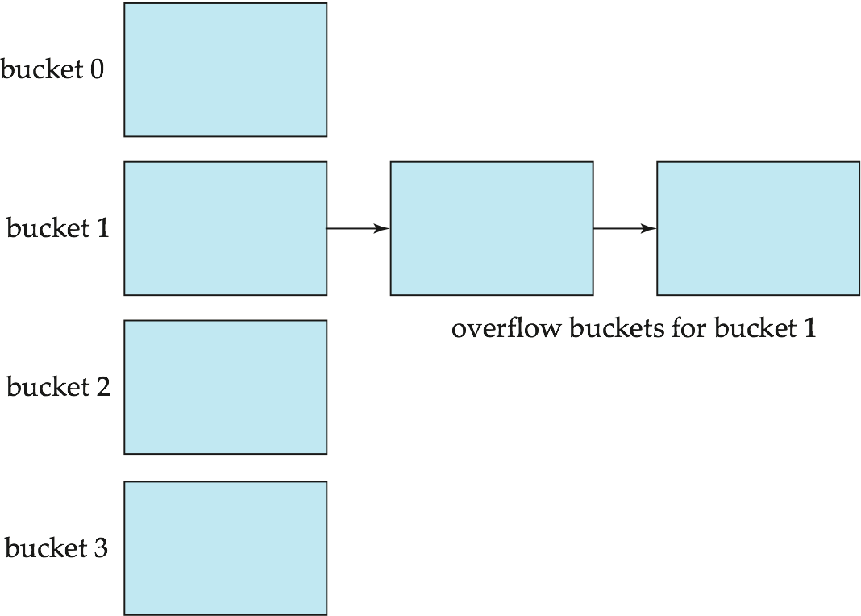
桶溢出处理(Cont.)
溢出链---一个给定桶的所有溢出桶用一个链接列表链接在一起
闭散列
开散列---桶集合是固定的，没有溢出链，不适用于数据库程序

Slide 82
散列索引
散列不仅可以用于文件的组织，还可以用于索引结构的创建
散列索引将搜索码及其相应的指针组织成散列文件结构
严格的说，散列索引只是一种辅助索引结构
如果一个文件自身是按散列组织的，就不必在其上另外建立一个独立的索引结构
使用散列索引来表示散列文件结构，同时也用它表示辅助散列索引

Slide 83
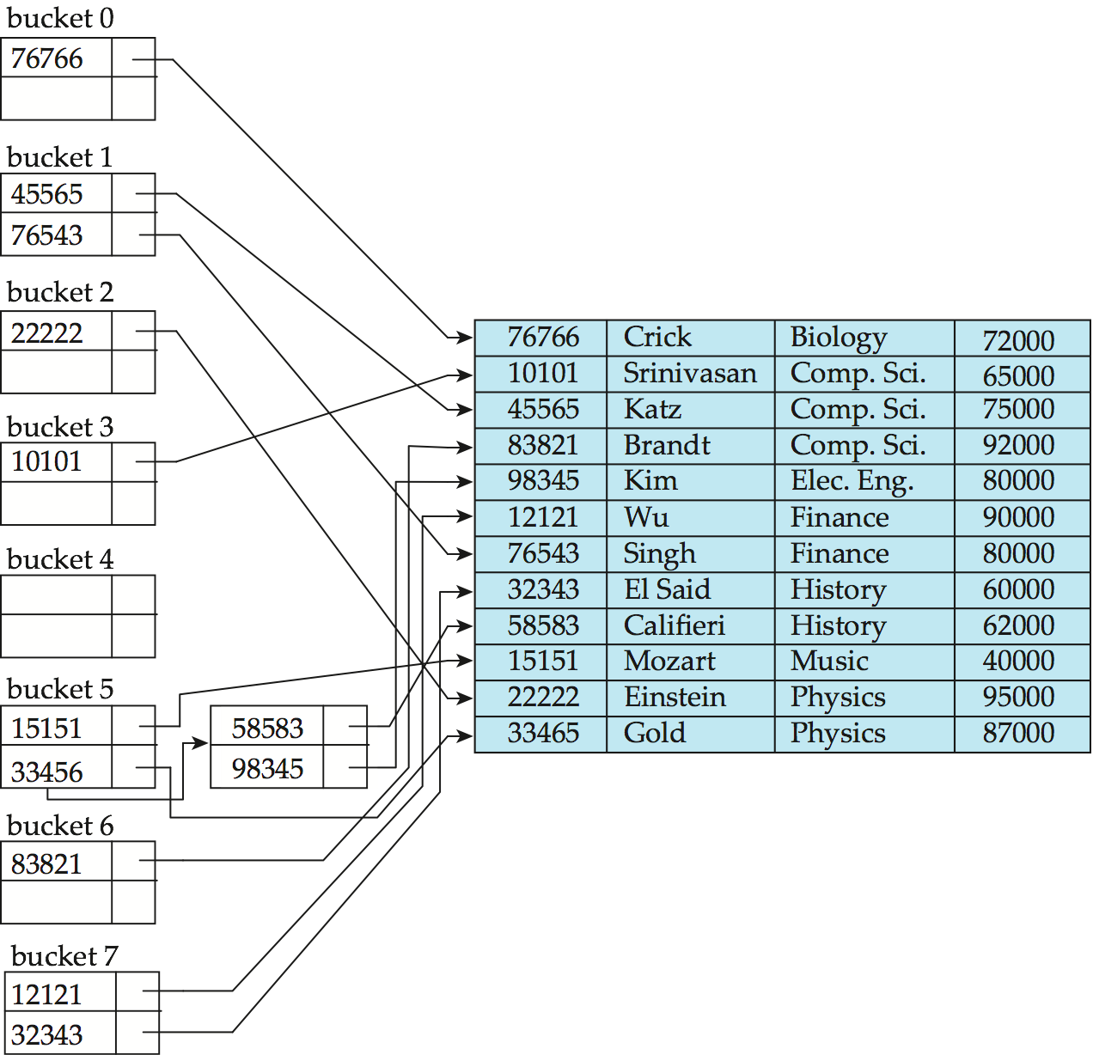
散列索引的例子
instructor 文件中在搜索码 ID 上的散列索引

Slide 84
静态散列的不足
静态散列技术要求固定桶地址集合 B ，但是大多数数据库都会随时间而变大，这会带来很严重的问题
如果初始桶的数目太小，随着文件的增长，由于产生太多溢出，导致性能下降
如果预期增长的空间提前被分配，大量空间将被浪费掉
如果数据库收缩，空间将会被再次浪费
一种解决方案: 周期性的对散列结构进行重组
规模大，耗时，扰乱正常操作
更好的解决方案: 允许桶的数量被动态的修改

Slide 85
动态散列
能够适应数据库增长和收缩的需要
允许散列函数动态改变
可扩充散列 – 动态散列的一种形式
散列函数产生的值范围相对较大，是 b 位二进制整数（一个典型的 b = 32）
定义了一个前缀
让前缀的长度为 i 位，0 ≤ i ≤ 32
桶地址表大小 = 2^{i} ，最初 i = 0
i 随着数据库的大小变化而增大或减小
不同的桶地址目录可能指向同一个桶（为什么？）
因此，实际的桶数 < 2^{i}
由于桶的结合和分裂，桶数动态变化

Slide 86
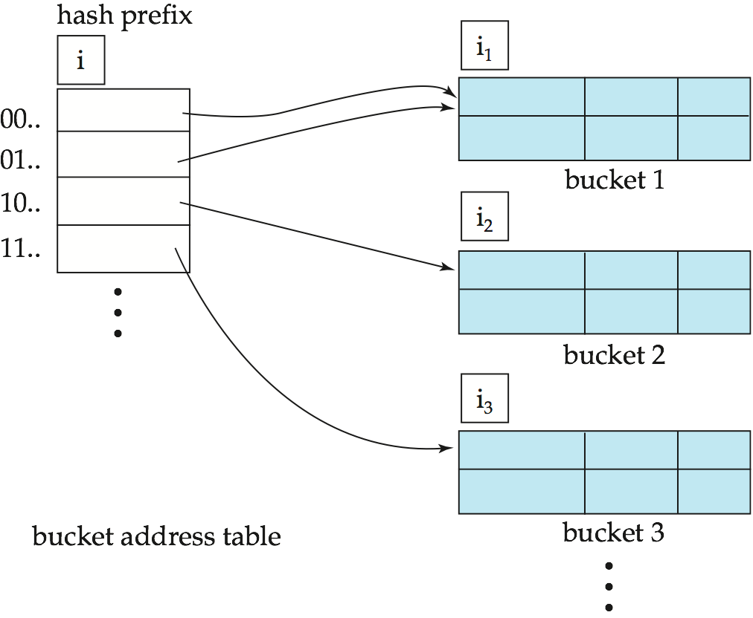
一般可扩充散列结构
在这种结构中， i₂ = i₃ = i, 而 i₁ = i – 1

Slide 87
顺序索引和散列的比较
周期性重组代价是否可以接受？
插入和删除的相对频率如何？
是否愿意以增加最坏情况下的访问时间为代价优化平均访问时间？
用户可能提出的查询类型:
对于具有指定码值的记录检索，散列是一个更好的选择
如果经常进行范围查询，顺序索引是首选
实际中:
PostgreSQL 支持散列索引，但是由于变现不佳而不鼓励使用
Oracle 支持静态散列组织，但不支持散列索引
SQLServer 仅支持 B⁺ 树

Slide 88
10.10 SQL 中的索引定义
创建索引
create index <index-name> on <relation-name> (<attribute-list>)
例如: create index b-index on branch(branch_name)
使用 create unique index 来间接并且强制性地指定搜索码是一个候选码
如果数据库系统支持 SQL 标准的 unique 声明，那么这里的 unique 特性就是多余的
删除索引
drop index <index-name>
很多数据库系统也提供一种方法来详细说明要使用的索引类型
有些数据库系统也允许一个关系上的某个索引声明是聚集的

